Slide 1

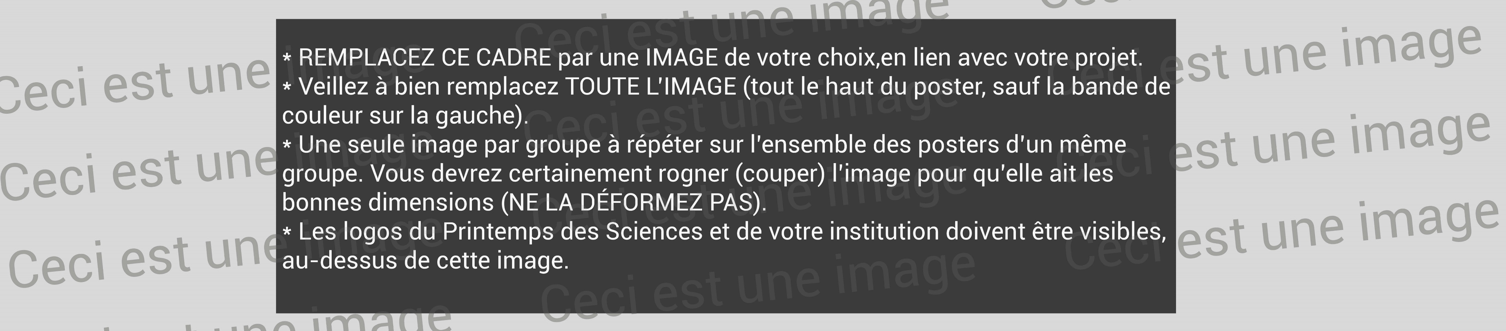


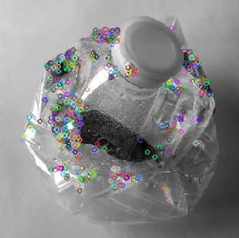
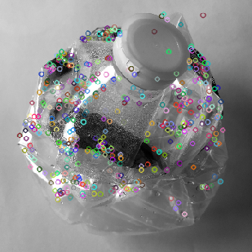
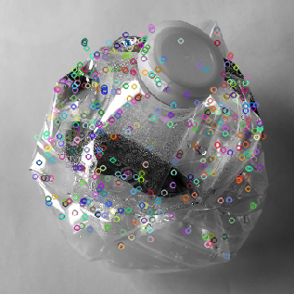

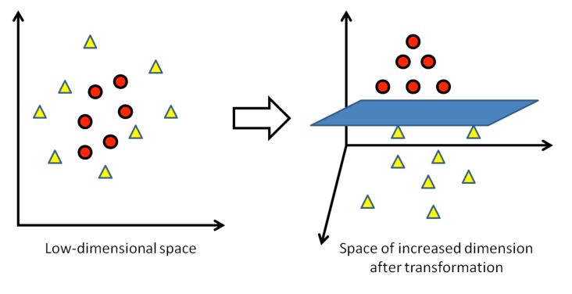

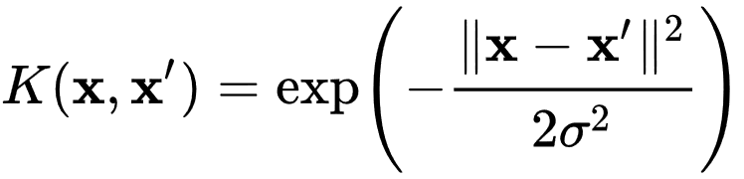
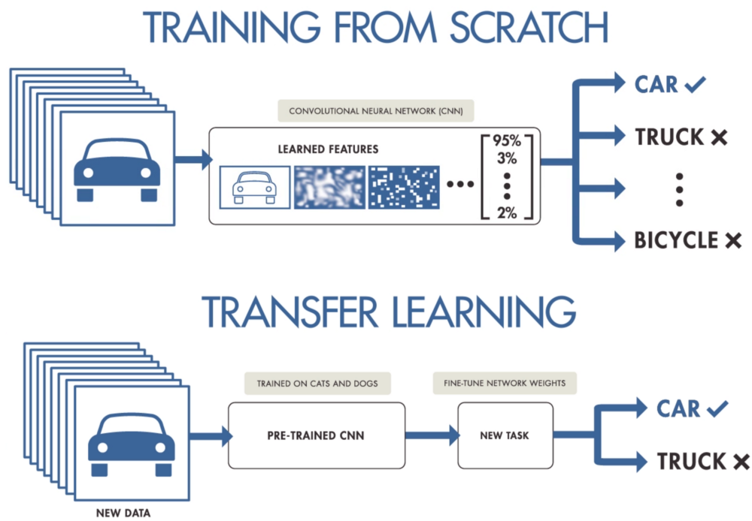
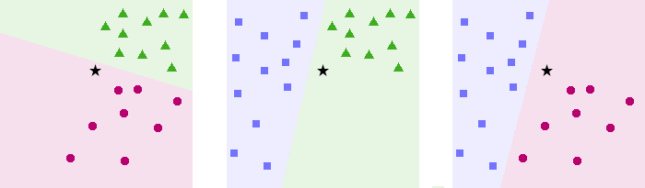
Tri automatique des déchets
DÉPARTEMENT D’INFORMATIQUE
Yahya BAKKALI, Hugo CALLEBAUT, Amir FALLAHI, Maxime HAUWAERT, Dumitru NEGRU et Brice PETIT
Pour la classification des déchets en cinq catégories, deux solutions de machine learning ont été explorées : SVM (Support Vector Machine), CNN (Convolutional Neural Network) avec du transfer learning. Les précisions obtenues sont respectivement de 65% et 90%.
SVM
CNN
ORB
SIFT
SURF
Ce sont des algorithmes permettant de détecter et d'extraire les caractéristiques locales des images sous formes de positions clés et de descripteurs contenant des informations numériques dérivées de l'analyse locale de l'image.
Bloc Filtreur extracteur des caractéristiques des images.
La couche de convolution détecte la présence d'un ensemble de caractéristiques dans les images données en entrée. | La couche de pooling réduit la taille d'un ensemble de caractéristiques tout en préservant les plus importantes.
UNIVERSITÉ LIBRE DE BRUXELLES - FACULTÉ DES SCIENCES
Bloc Classifieur combine les caractéristiques des images et les classes dans des catégories.
La couche de correction ReLU agit comme une fonction d’activation, remplace les valeurs négatives par des zéros. | La couche fully-connected transforme un vecteur en un autre en appliquant une combinaison linéaire avec ou sans fonction d’activation.
Le principe des SVM est d’effectuer une séparation linéaire à des problèmes, où ce n'est pas possible en passant par des fonctions de transformation permettant de trouver l’hyperplan séparateur adéquat.
Kernel RBF
Radial basis function
- Projection des données dans un espace de redescription.
- Recherche de régularités linéaires dans cet espace.
- Les algorithmes de recherche ont seulement besoin des produits scalaires des projections des données.
- Les fonctions noyau permettent de calculer plus efficacement les produits scalaires.
Transfer learning
consiste à utiliser un modèle pré-entraîné pour un problème de classification et de l’adapter à un nouveau problème. Pour ce faire il faut prendre le modèle pré-entraîné en ré-entraînant ses dernières couches fully-connected sur le nouveau jeu de données.
One vs One : K (K - 1) / 2 classificateurs binaires sont créés, chacun reçoit les échantillons d'une paire de classes de l'ensemble de formation original. Au moment de la prédiction, un système de vote est appliqué, la classe qui a obtenu le plus grand nombre de prédictions est prédite par le classificateur combiné.
© Toute reproduction, même partielle, doit indiquer clairement le nom de tous les auteurs, le nom du Département, ainsi que la mention « Printemps des Sciences 2020 – Exposition des Sciences – Bruxelles »

